Slide 1
수요예측 솔루션 기반
생산발주 프로세스 최적화
Team. FutureCast

Slide 2
Future Cast
남 동연_팀장
총괄. 발표. 데이터분석, ARIMA,SARIMA
윤 정현
데이터분석, Django
Team.
장 인혁
데이터분석 ,오라클, MariDB기반 마스터시트
팀원 소개
김 태현
데이터분석 ,ML, API, LSTM, 외부요인
옥 유리
데이터분석 ,태블로, PPT

Slide 3

CONTENTS
01
BUSINESS ISSUE
02
프로젝트 정의
03
APS SYSTEM
04
기대효과

Slide 4




01
Business Issue
고객사(S사) 주 사업분야
: 화학 혼화제, 특수 혼화제, 무기 혼화재 등 생산 및 판매
건설회사
고객사(S사)
완제품
건설현장

Slide 5

01
Business Issue
직전 3개월 판매량을 기준으로 3개월 생산계획 실행
생산계획과 실제 판매량과 30% 정도의 차이가 있음
수요예측을 하지 않으므로 중장기적 수요에 대한
대비 및 대책 미흡
원재료 재고파악을 위한 비효율적인
인력 및 시간 투입 (일 평균 90분)

Slide 6

02
프로젝트 정의
APS 시스템
구축
중장기 수요예측
생산판매 계획
재고파악 및 주문 자동화

Slide 7




Data Mart
기본데이터
외부데이터
제품기본
원자재기본
거래처기본
영업수주기본
생산LOT기본
생산레시피기본
자재발주
자재납품기본
수주분석
중장기 수주예측
제품별 레시피
날씨데이터
미분양 주택현황
국내건설수주액
국내기성액
데이터 마트
파생데이터

Slide 8
03
AI APS SYSTEM
수요예측모델
생산계획모델
시계열모델을 통한 6개월 판매량 예측
회귀모델을 통한 3개월 판매량 예측
중장기 수요예측을 통한 설비투자 의사결정 지원
AI를 활용한 예측을 통한 정확도 높은 생산 및 판매계획 지원

Slide 9



03
APS SYSTEM _ 시각화 과정
Data Mart
AI APS SYSTEM
APS

Slide 10


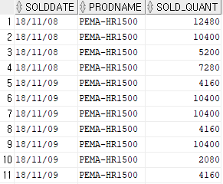

수요예측모델
데이터 마트
분석용 데이터셋
납기일자
납기일자
판매수량
(일별 합계, target)
판매수량
제품명
제품명

Slide 11
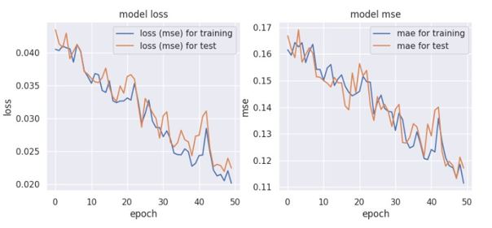
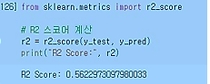
수요예측모델
LSTM
R² 0.56
** 제품 PEMA-HR1500 기준

Slide 12
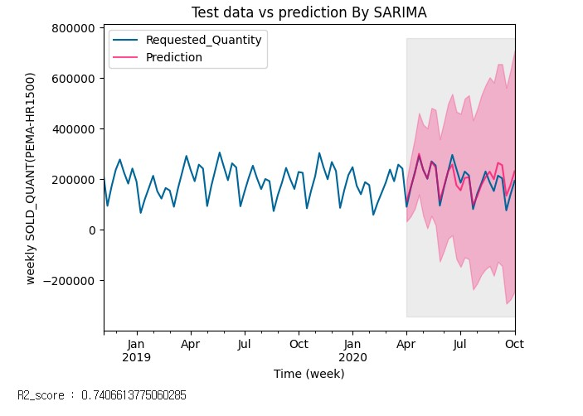
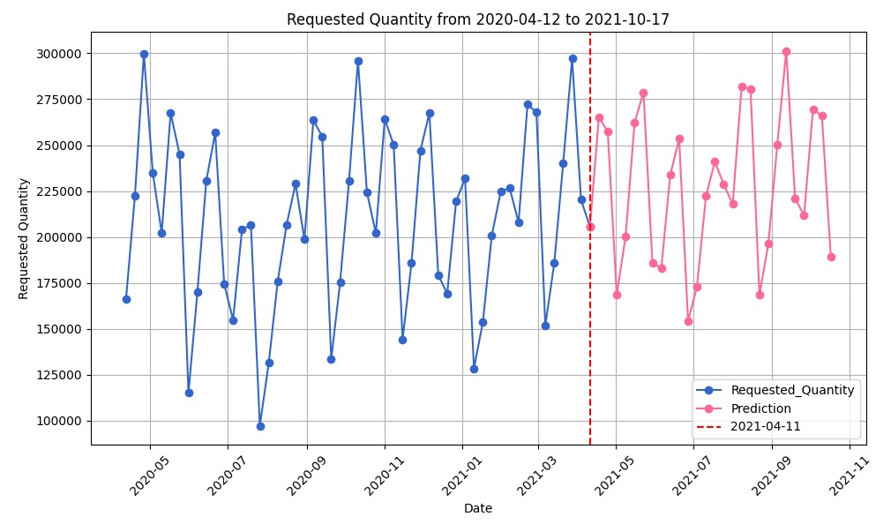
수요예측모델
SARIMA
R² 0.74
** 제품 PEMA-HR1500 기준

Slide 13
수요예측모델
데이터 마트
분석용 데이터세트
납기일자
판매중량
제품명
예측중량
날씨
미분양주택현황
국내건설수주액
국내건설기성액
판매중량(주별 합계, target)
제품명
예측중량
날씨
미분양주택현황
국내건설수주액
국내건설기성액

Slide 14
















분석 환경 및 활용 라이브러리
개발 환경
분석 언어
라이브러리 & 프레임워크

Slide 15
이상입니다.
감사합니다
:Git_hub
팀장_남동연 :
윤정현 :
장인혁 :
김태현 :
옥유리 :
Team. FutureCast

